Slide 1


Slide 2
Bài toán 8 quân hậu
Đề bài
Tìm ra tất cả cách xếp 8 quân hậu vào bàn cờ kích thước 8*8 sao cho không có quân nào ăn được nhau

Slide 3
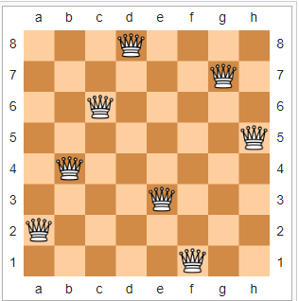
Ví dụ

Slide 4
Tổng quát
Tìm tất cả cách xếp N quân hậu vào bàn cờ kích thước N*N sao cho không có quân nào ăn được nhau

Slide 5
Đặt bàn cờ vào ma trận vuông kích thước N*N 2 phần tử không ăn được nhau khi và chỉ khi thỏa mãn các điều kiện sau:
+) Có chỉ số cột khác nhau;
+) Có trị tuyệt đối hiệu chỉ số hàng khác trị tuyệt đối hiệu chỉ số cột;

Slide 6
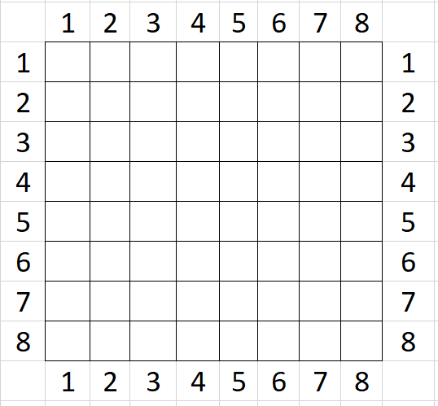
+) Có trị tuyệt đối hiệu chỉ số hàng khác trị tuyệt đối hiệu chỉ số cột;
X
(X , Y)
(6 , 3)
|X1 – X2|&|Y1 – Y2|
(4 , 7)
(1 , 2)
|6 – 4|=|3 – 5|
Y
(4 , 5)
|4 – 1|=|2 – 5|
+) Có chỉ số cột khác nhau;
|4 – 4|!=|5 – 7|

Slide 7
Tóm lại :
Để xét 2 phần tử đại diện cho quân hậu có ăn được nhau hay không, chúng ta cần xét:
+) Trị tuyệt đối hiệu chỉ số hàng và cột của chúng có khác nhau không?
+) Chỉ số cột của chúng có khác nhau không?

Slide 8
Thuật toán Đệ quy, mảng lưu vết
+) Hàm Try cố gắng đặt quân hậu vào hàng thứ i, khi đã đặt được các quân hậu ở (i – 1) hàng trước đó.
+) Suy biến: khi i tăng tới n, ta có 1 kết quả.

Slide 9
Mảng key: lưu vết ô (i , key[i]) đã có quân hậu đặt ở hàng i
Hàm check( int x, int y) Kiểm tra xem vị trí (x , y) có đặt được quân hậu mới không?

Slide 10
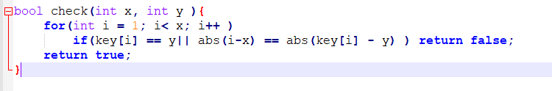
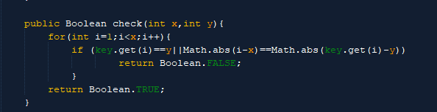
Code C++:
Code Java:

Slide 11

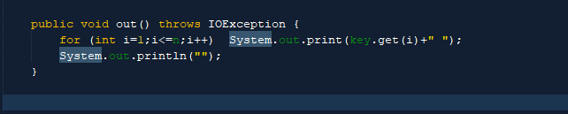
Hàm xuất kết quả ra màn hình:
Code C++:
Code Java:

Slide 12
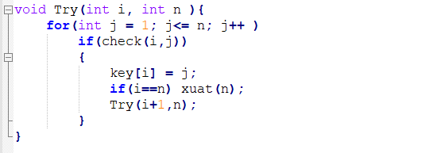
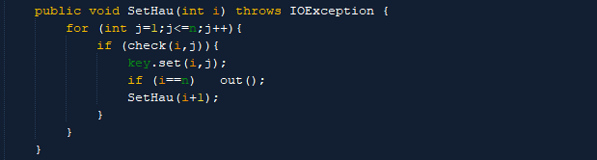
Hàm đệ quy:
Code C++:
Code Java:

Slide 13
Và sau n^n bug ……………

Slide 14
Code C++ và Java đã hoàn thiện….. Xem Code và Test thử nhé =)) Thanks for Watching!

